Slide 1
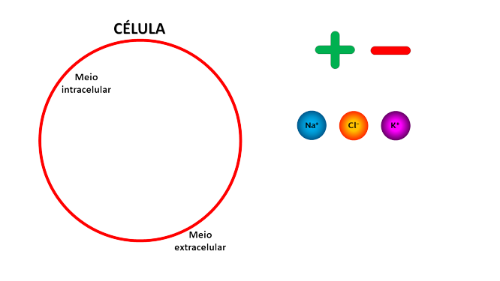
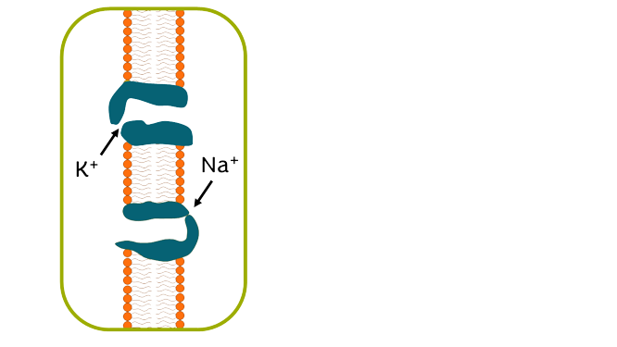
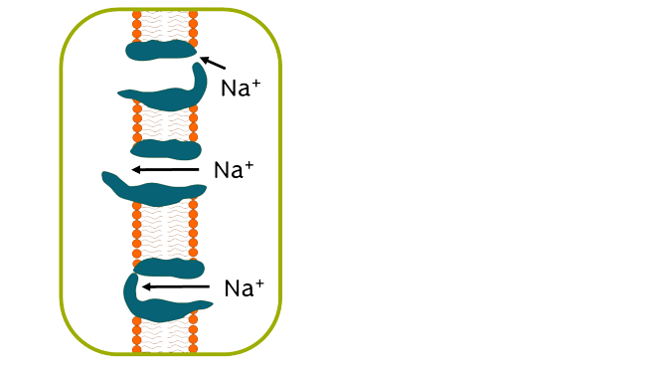
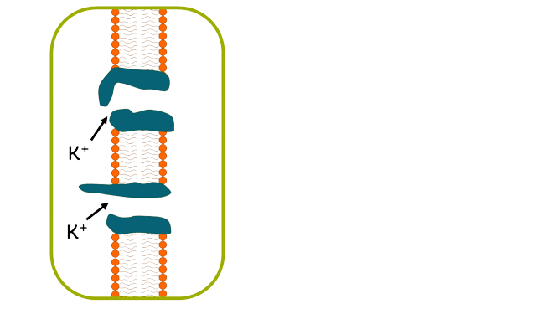
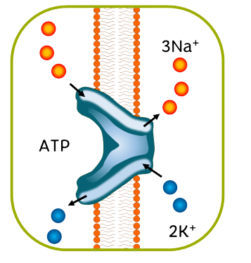
Monte uma situação de potencial de membrana em repouso em relação aos íons Na⁺, K⁺ e Cl⁻, canais e bomba de sódio/potássio ATPase! Mostre como é a membrana polarizada! Use as figuras abaixo.

Slide 2
Quando um potencial de ação acontece, o que ocorre na etapa de despolarização em relação aos íons? Como estão os canais agora? Como está a eletricidade da célula agora? Use as figuras abaixo.

Slide 3
E na fase de repolarização, o que ocorre em relação aos íons? Como estão os canais agora? Como está a eletricidade da célula agora? Qual o papel da bomba de sódio/potássio ATPase? Use as figuras abaixo.

